Slide 1


BUREAU
D'ÉTUDE
VHDL:
Réalisation d’un pilote de
barre franche pour un
voilier
Réalisé par:
TISSAFI JAOUHARI M'hammed
FARHAT Rida
Encadré par:
Mr . Thierry PERISSE

Slide 2





Sommaire
01
INTRODUCTION
02
PRÉSENTATION DU PROJET
03
FONCTIONNEMENT DE L’ANÉMOMÈTRE
05
CONCLUSION
04
GESTION DU VÉRIN

Slide 3
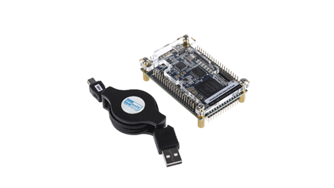

Introduction

Slide 4
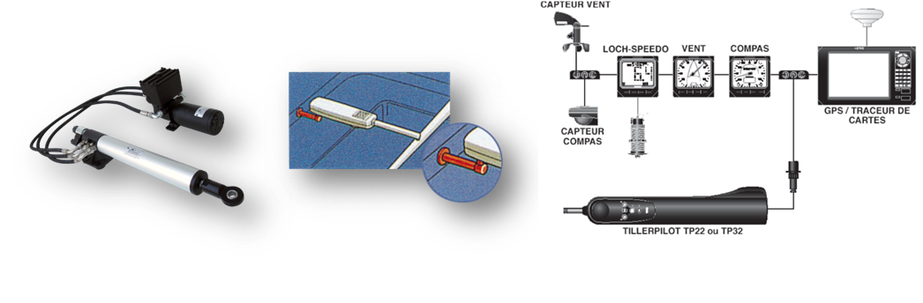
Présentation Du projet
Vue générale de barre franche

Slide 5
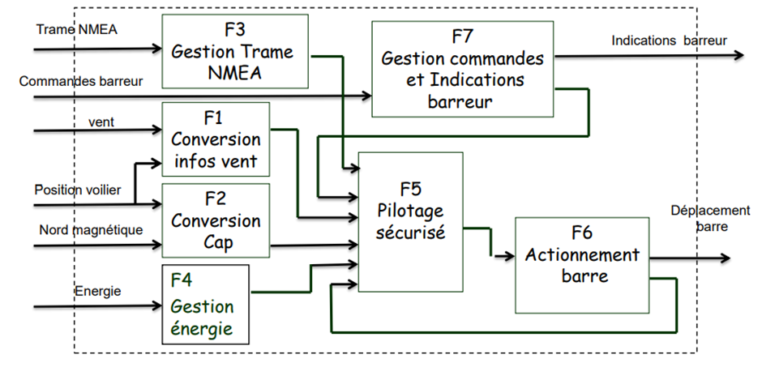
Décomposition de Pilote de barre franche

Slide 6
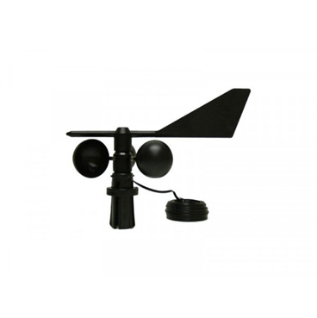

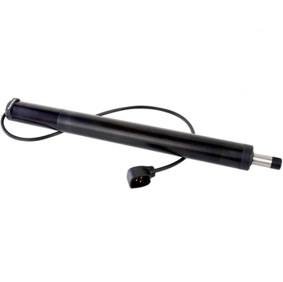
Réalisation du projet
Partie acquisition
Fonction complexe

Slide 7
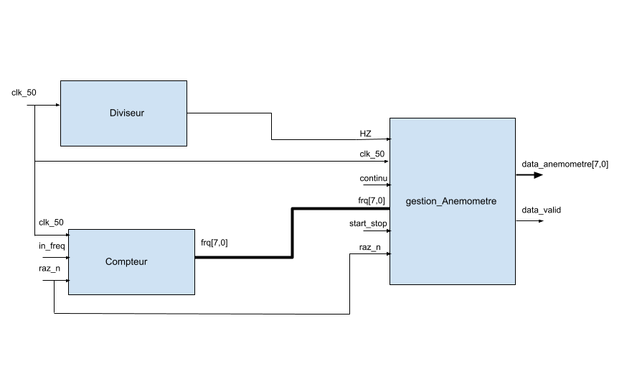
Analyse fonctionnelle de l'anémomètre

Slide 8
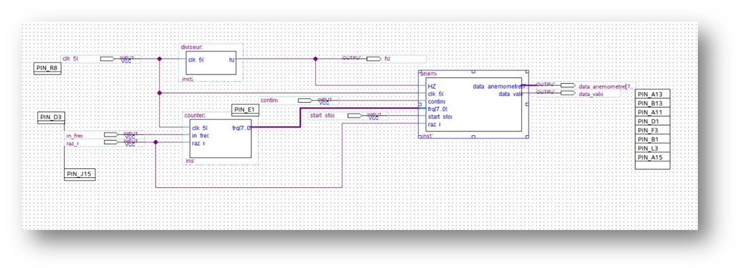
Implémentation de l'anémomètre

Slide 9
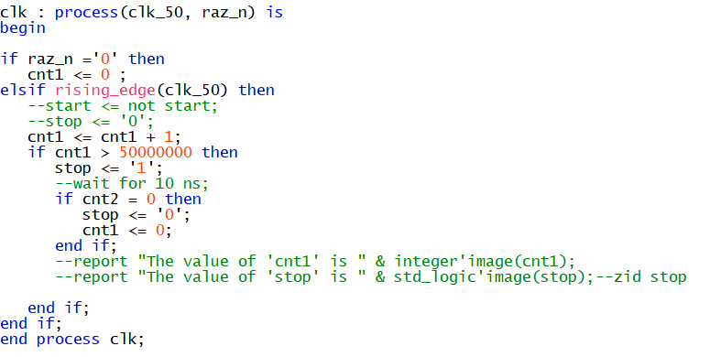
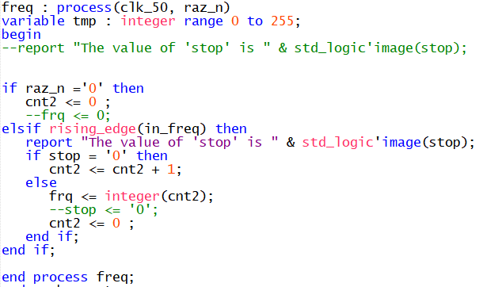
Code principal du compteur

Slide 10

01
CLK_50M
horloge 50MHz
2
RAZ_N
rest actif à 0 => initialise le circuit
03
signal de fréquence variable de 0 à 250 HZ
Entrées:
N_FREQ_ANEMOMETRE
04
si=0 mode monocoup,
si=1 mode continu
CONTINU
05
en monocoup si=1 démarre une acquisition,
si =0 -- remet à 0 le signal data_valid
START_STOP
6
HZ
Signal d'une frequence d'un hz
Spécification du module gestion_anemometre

Slide 11
Sorties:
04
=1 lorsqu' une mesure est valide (est remis à 0 quand start_stop passe à 0)
DATA_VALID
05
DATA_ANEMOMETRE
Vitesse vent codée sur 8 bits

Slide 12
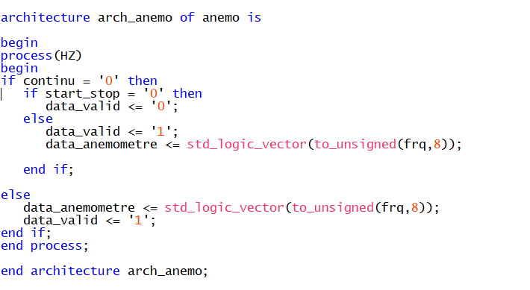
Code de la partie gestion_anemometre

Slide 13
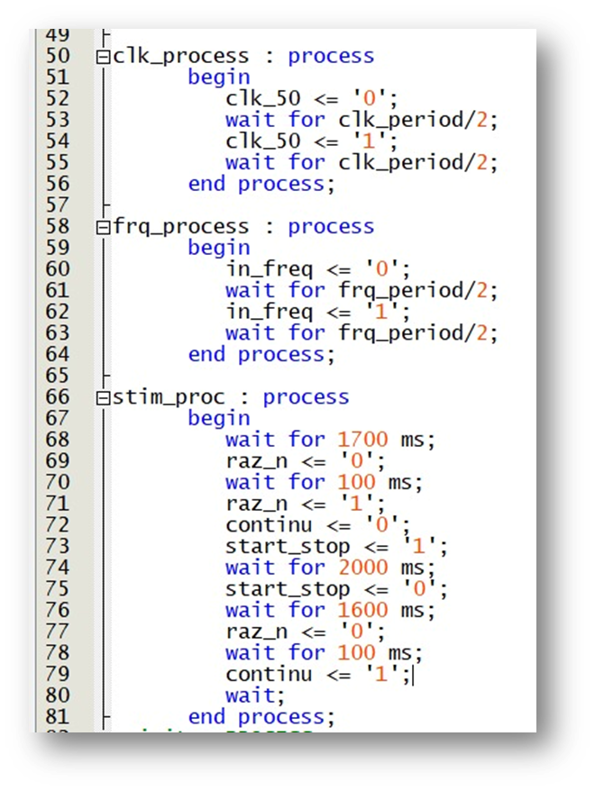
Simulation de l'anémomètre
Testbench

Slide 14
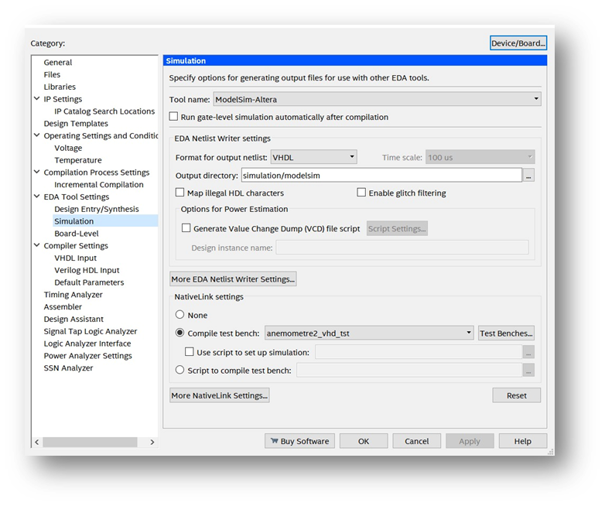
ModelSim
Paramètre de simulation

Slide 15
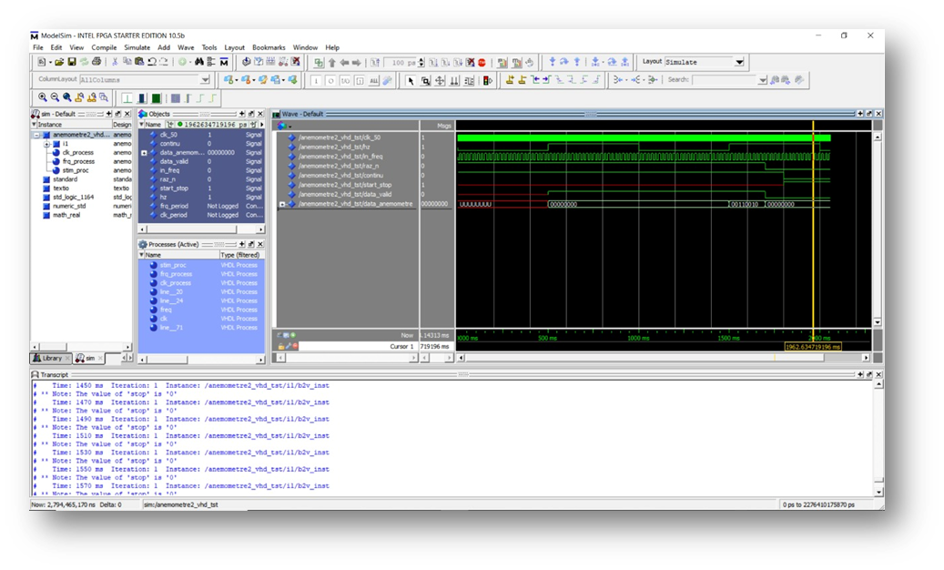

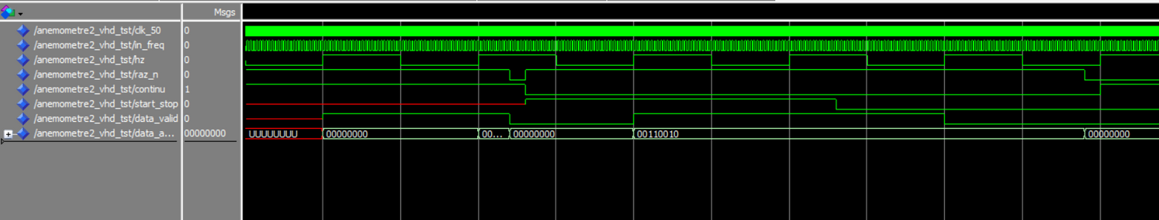
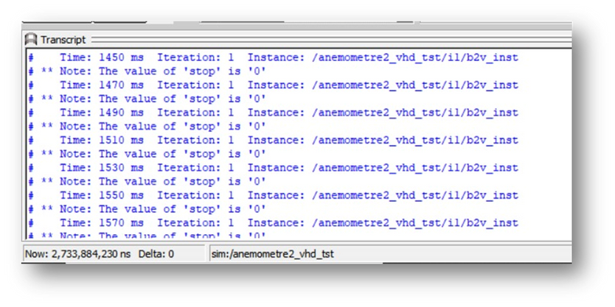
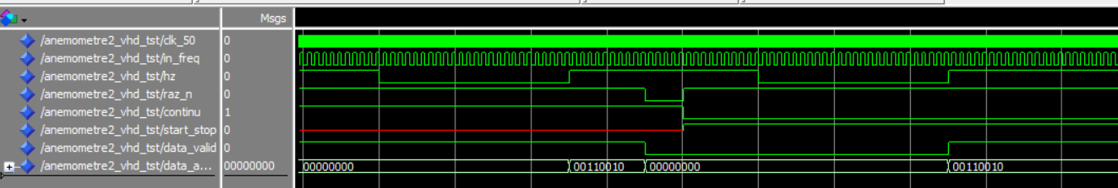
Résultat de simulation

Slide 16
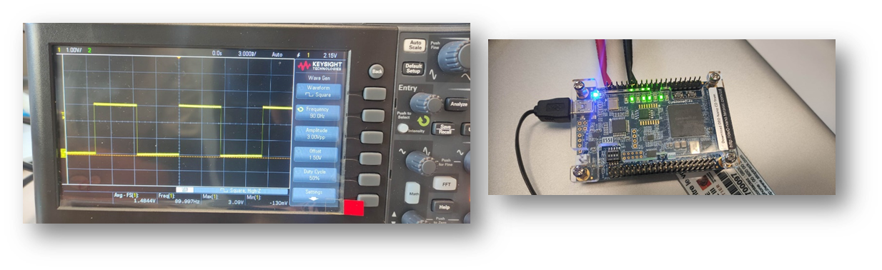
Validation du fonctionnement de l'anémomètre
01011010 = 90

Slide 17
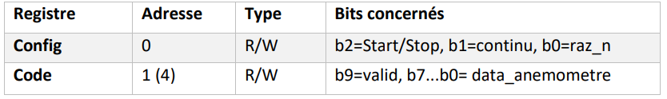
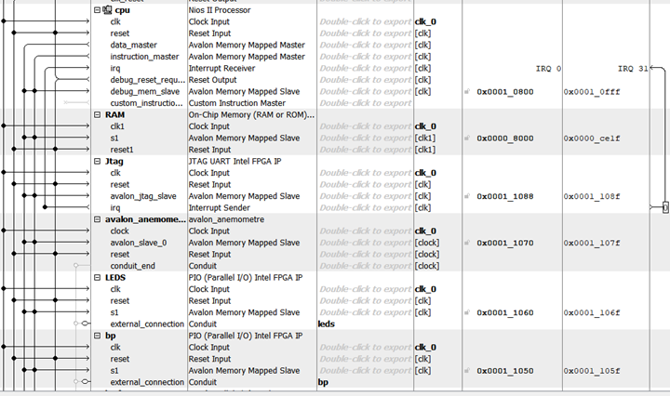
Conception du SOPC

Slide 18
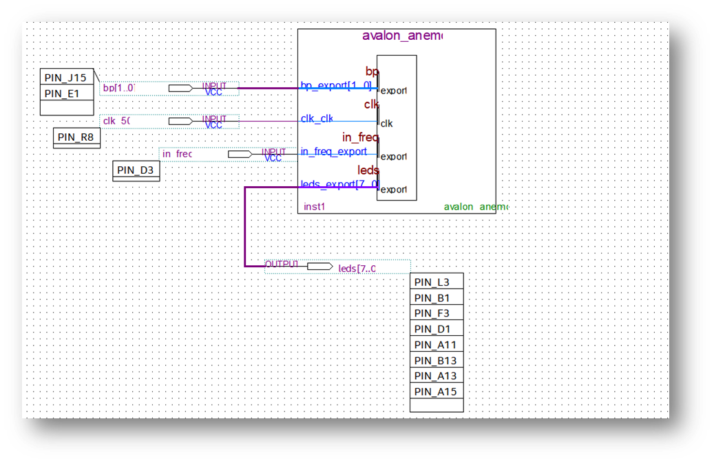
BSF généré par la platform designer

Slide 19
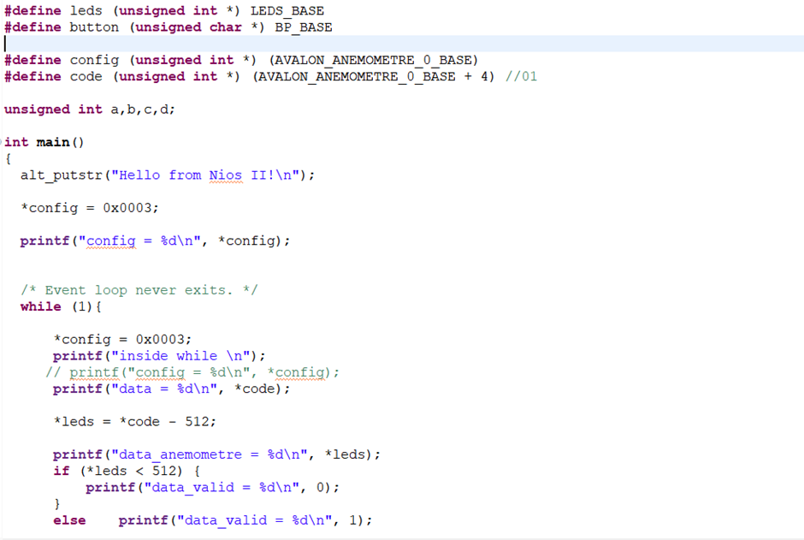
L’interface Avalon

Slide 20
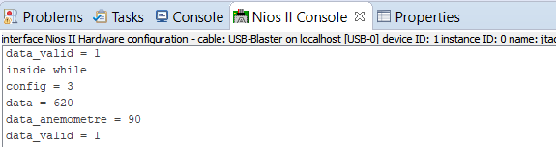
Resultat

Slide 21
Gestion du vérin
1
Gestion de la PWM
Contrôle des butées
2
GESTION VÉRIN
Gestion du convertisseur AN MCP 3201
Interface avec le bus Avalon
3
4

Slide 22
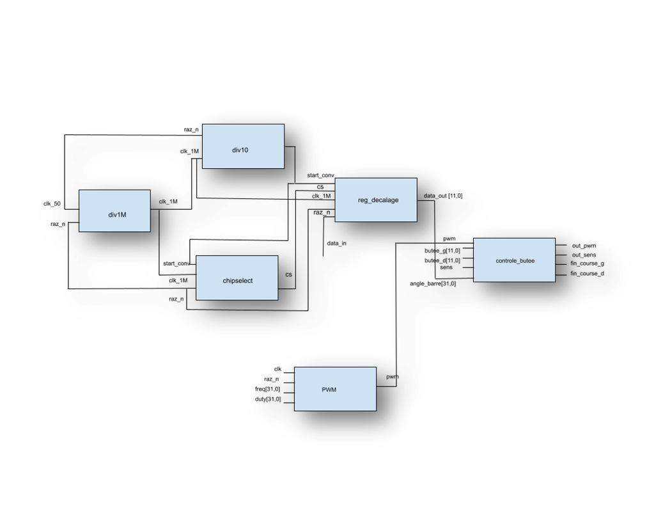
Analyse fonctionnelle

Slide 23
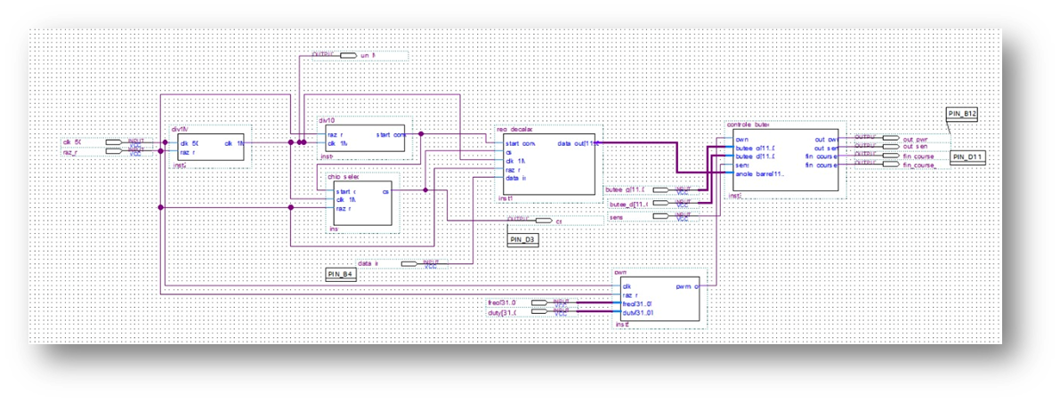
Implémentation du gestion de vérin

Slide 24
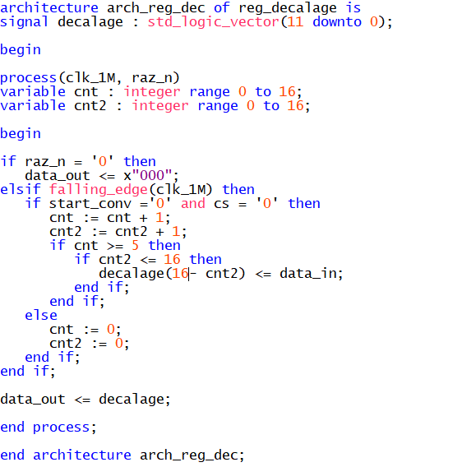
Reg_decalge

Slide 25
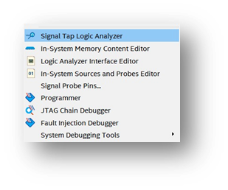
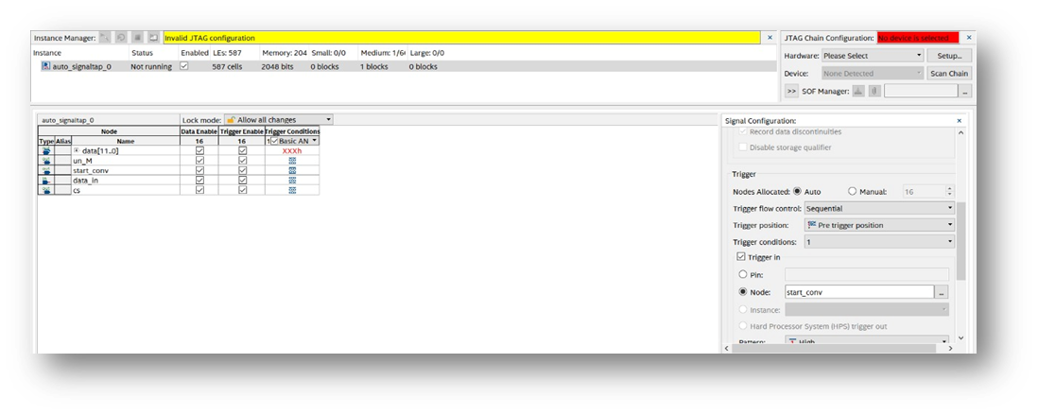
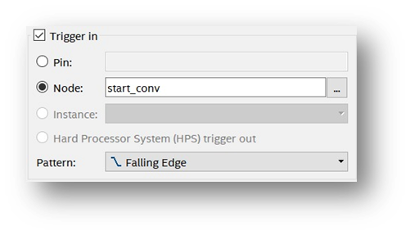
Analyseur logique Signal Tap

Slide 26
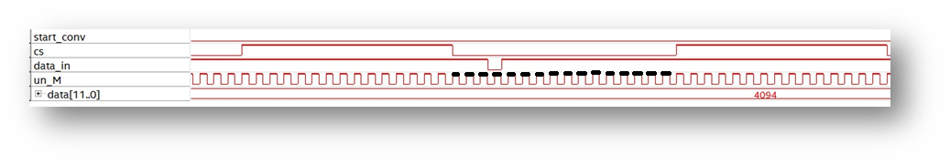
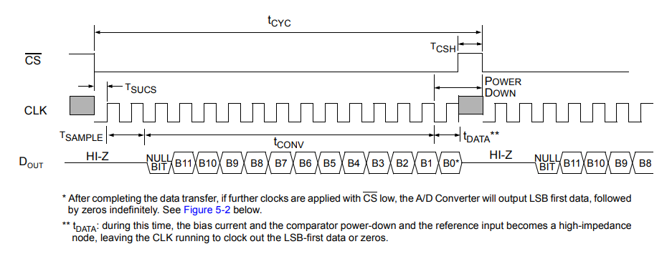
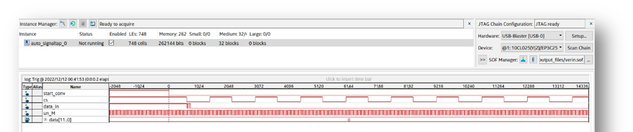
Résultat d'analyseur logique Signal Tap
15 fronts montants

Slide 27
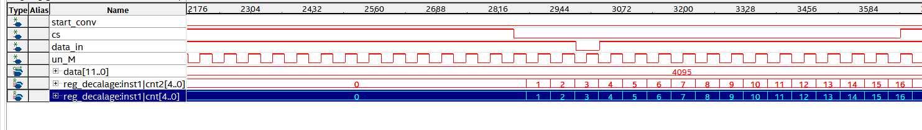
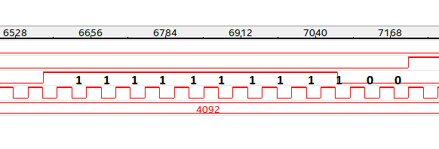
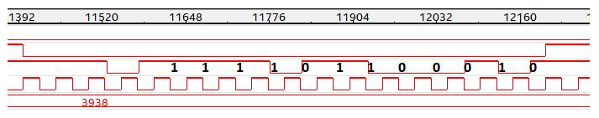
1111 1111 1100 = 4092
1111 0110 0010 = 3938

Slide 28
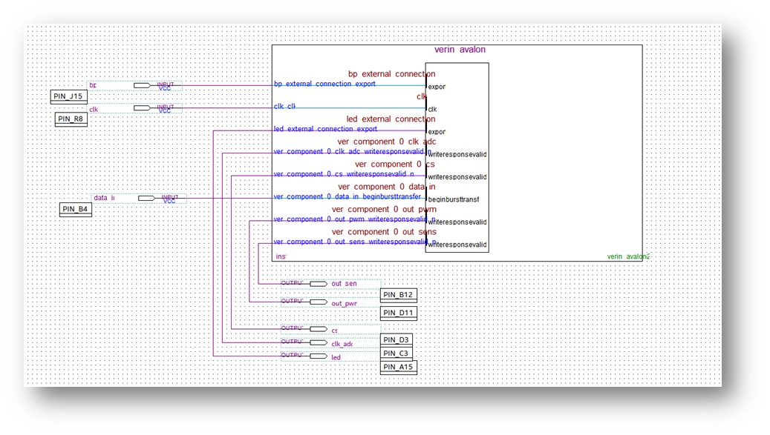
Conception du SOPC

Slide 29
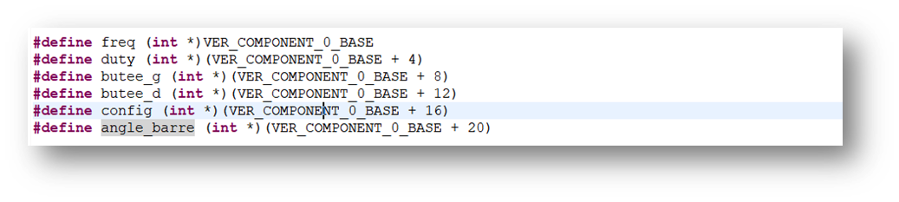
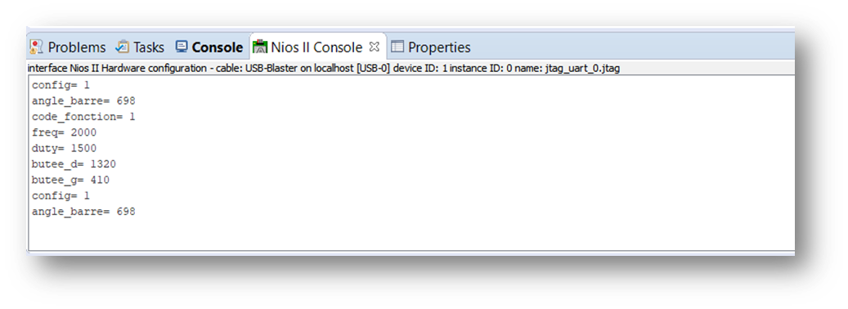
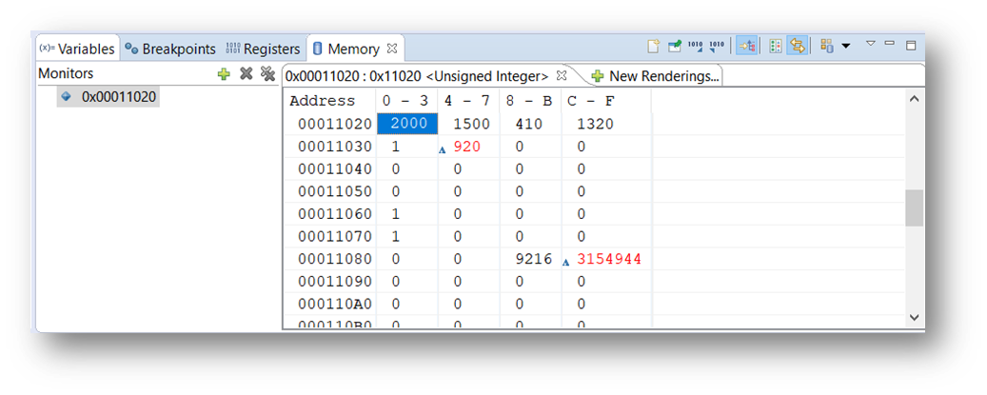
L’interface Avalon

Slide 30
Conclusion

